Slide 1
Coded Caching with Nonuniform Demands

Slide 2
目录
Introduction
Background
Theoretical Results
Empirical Results
Concussions and Follow-up Results

Slide 3
1.Introduction

Slide 4
1.introduction
highest-popularity first (HPF) caching scheme
根据每个文件概率的不同，每个用户在placement phase存储前M个概率最大的文件
当K=1时， 此算法是最优的
当K＞1，此算法是次优的

Slide 5

1.introduction
Rate of HPF scheme
两个用户的cache都存储A
R=2*1/3=2/3 (K*miss_rate)
Rate of centralized coded caching scheme
用户1存储A1,B1，用户2存储A2,B2
X=A2 $⊕$B1
R=1/2

Slide 6
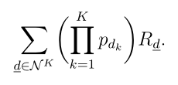

1.introduction
Coded caching思想可以minimize经过链路的R
为了优化每个文件概率不同的情况下的R，本文提出了一种grouped coded caching scheme，经过验证其在多用户情况下优于HPF。
同时衡量R的方式也要发生改变，本文研究的R是expected load。而不是peak load
probabilistic model：
Expected rate：
Peak rate：

Slide 7
2. Background

Slide 8
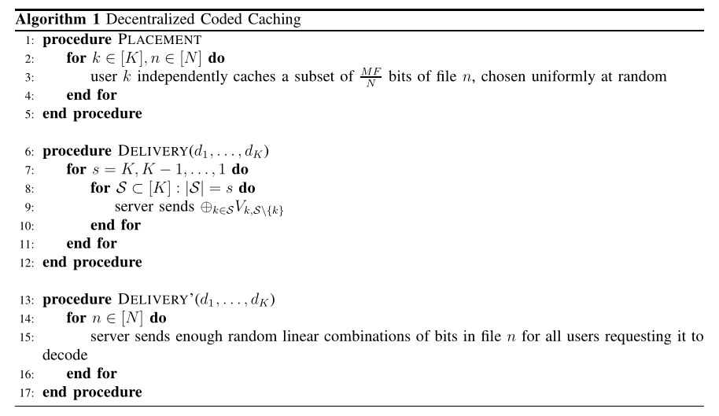
2. Background

Slide 9
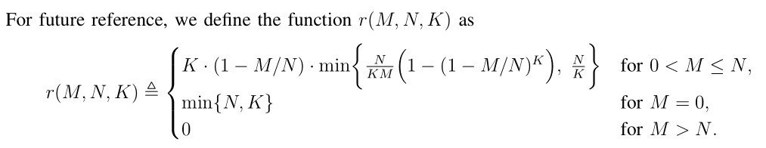
2. Background
该算法得出的公式与最佳的peak rate之间的距离在一个常数因子范围内

Slide 10
3. Theoretical Results

Slide 11
3. Theoretical Results
Algorithm的两个重要特征
为每个用户的请求提供了coded multicasting opportunities。(同步处理)
Placement phase对cache的放置是对称的
不同的文件其请求概率p不相同，如果延续算法的第二个特点，让每个用户的cache内容是对称的，显然是没有考虑到不同的概率p，这种方法的性能不是最好的。
本文提出了grouped coded caching scheme

Slide 12
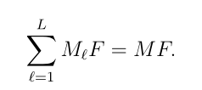


3. Theoretical Results
Grouped coded caching scheme
把文件集合N按照概率p重新排序，然后分成若干组。在每个组里，每个文件的概率是近似的。
在placement phase，
在每个组内，忽略文件概率p的差别(看成均匀分布的)。因此，在每个组内，placement的对称性依然保留，可以运用算法对cache的特定的一部分进行随机分配。而忽略每个组之间的coding opportunities。
不同的组有每个用户对应cache里的不同的空间，因此对于概率p高的组，可以对其分配更多的子空间
可以调整每个组的文件个数和每个用户对于每个组开辟的cache子空间大小这两个变量使得expected rate最小
公式约束：
其中每个组对应一个cache子空间，每个子空间存储对应分组 组内每个文件的

Slide 13
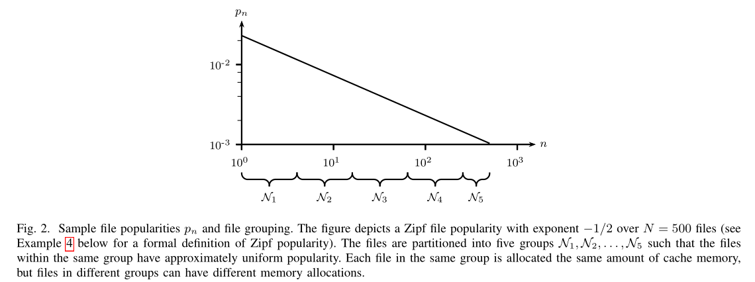
3. Theoretical Results
Grouped coded caching scheme

Slide 14

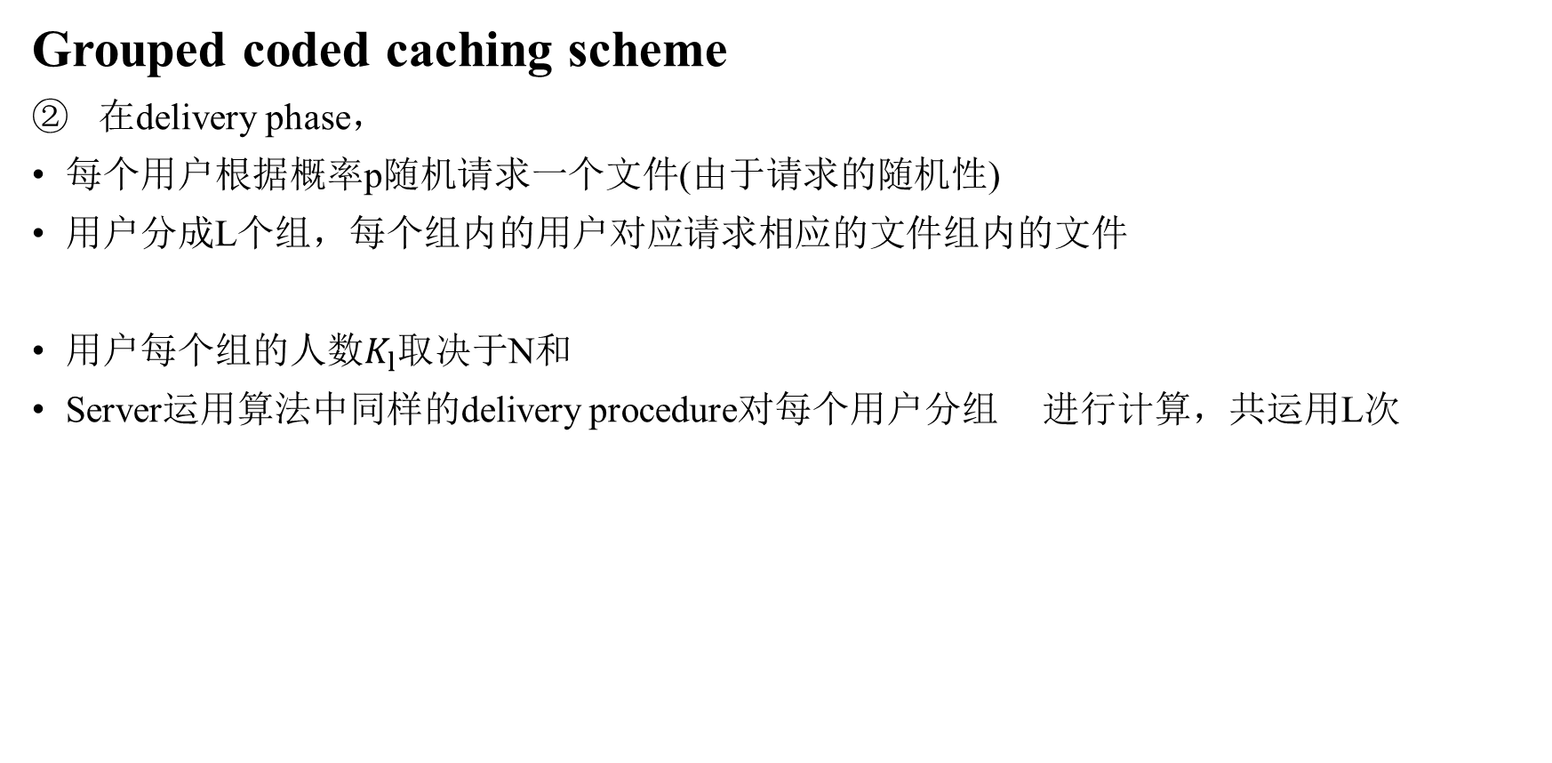
3. Theoretical Results
Grouped coded caching scheme
在delivery phase，
每个用户根据概率p随机请求一个文件(由于请求的随机性)
用户分成L个组，每个组内的用户对应请求相应的文件组内的文件
用户每个组的人数$K_{l}$取决于N和
Server运用算法中同样的delivery procedure对每个用户分组 进行计算，共运用L次

Slide 15
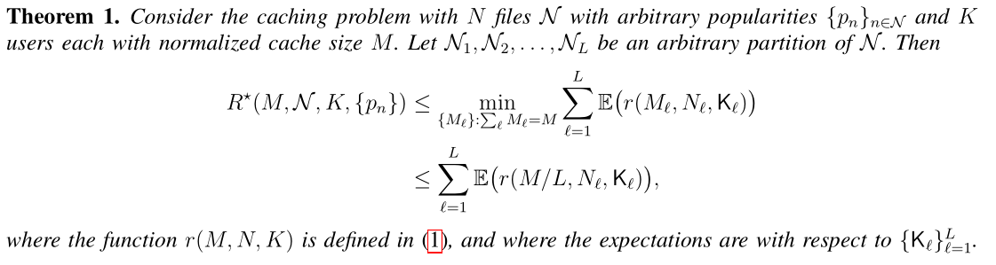
3. Performance Analysis
需要注意的是，第二个不等式，虽然每个组对应的cache子空间都一样，为M/L，但是每个文件在子空间的比例为 ，这个是随l变化的。

Slide 16
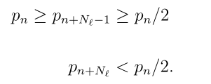
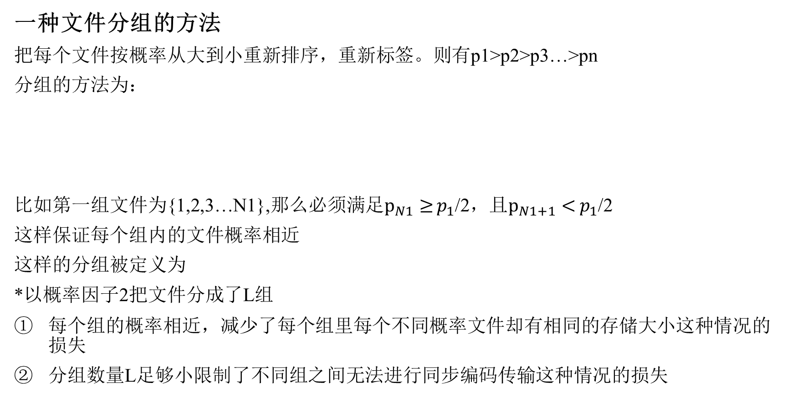
3. Performance Analysis
一种文件分组的方法
把每个文件按概率从大到小重新排序，重新标签。则有p1>p2>p3…>pn
分组的方法为：
比如第一组文件为{1,2,3…N1},那么必须满足$p_{N1}≥$ $p_{1}$/2，且$p_{N1+1}<$ $p_{1}$/2
这样保证每个组内的文件概率相近
这样的分组被定义为
*以概率因子2把文件分成了L组
每个组的概率相近，减少了每个组里每个不同概率文件却有相同的存储大小这种情况的损失
分组数量L足够小限制了不同组之间无法进行同步编码传输这种情况的损失

Slide 17
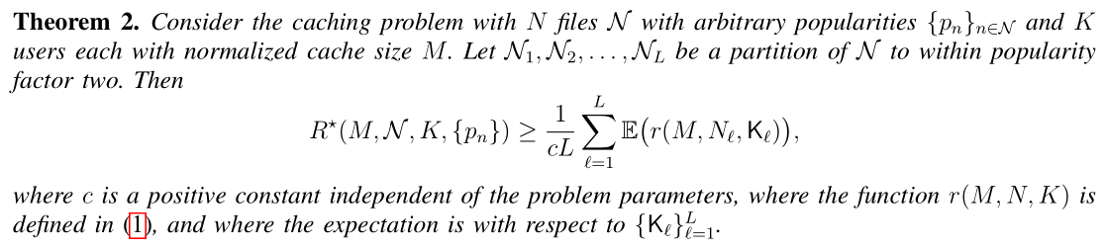
3. Performance Analysis

Slide 18
4. Empirical Results

Slide 19
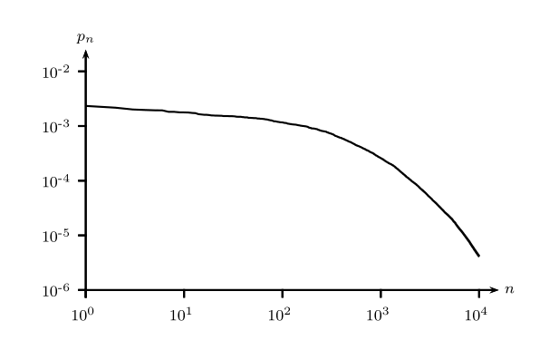
4. Empirical Results
本文从Netflix catalog中选取了10000个流行的电影，计算每一个电影的概率p。重新排序和标签文件后，经过对数变换，得到如下概率密度函数，近似服从zipf分布

Slide 20
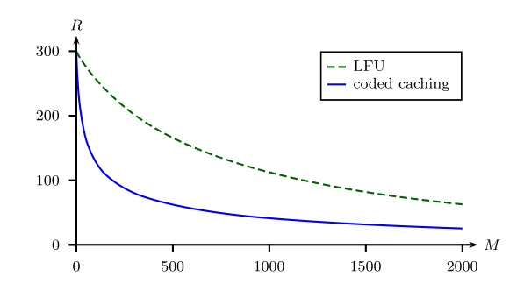





4. Empirical Results
与HPF scheme比较(K=300,N=10000)
HPF的rate为
每当从M变为M+1时，rate就会减少K*$p_{M+1}$
Grouped scheme的rate为
r关于K是凹函数，根据Jensen不等式E(r(K))<=r(E(K))，得到上界

Slide 21
5. Conclusions and Follow-up Results

Slide 22
5. Conclusions and Follow-up Results
本文介绍了一种grouped coded caching scheme用于应对nonuniform demands
(uncoded)HDF在K=1时最优，在K>1是虽然有优化，但性能比不上本文提出的scheme
某相关论文的思想，只考虑前N1个高概率文件，将N1个文件随机分配到整个cacheM中。对于其他的文件，直接传送。等价于本文的grouped scheme且L=2且M1=M，M2=0。结果表明当K和N趋于无穷时，该方法得到的R在常数因子的范围内，对于zipf分布是最优的
另一篇论文提出的scheme在乘性和加性的距离因子范围内，对于任意的分布是最优的。
还有两篇论文的思想是将文件分组后，假设每一组文件请求的用户数是给定的。当一人一个cache的时候，L=2时，整个cache分配给第一个组的文件，这种情况可以达到近似最优。当多人一个cache的时候，L>2时能够达到常数范围内最优。

Slide 23
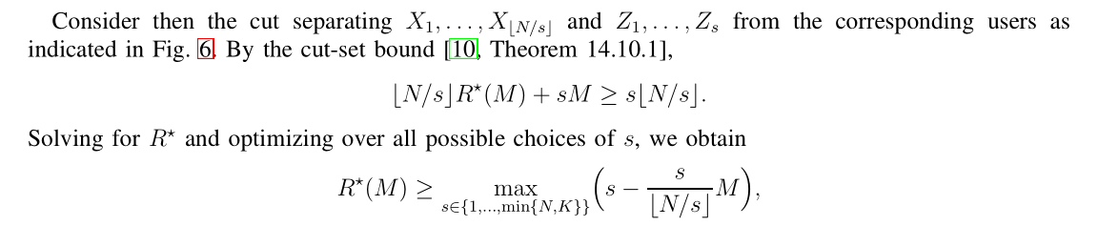
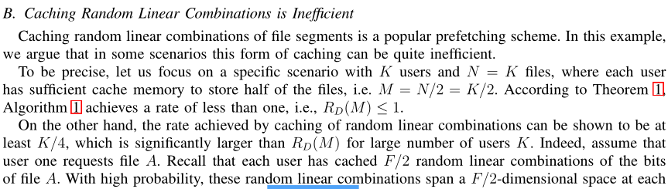

Slide 25
